Slide 1

词牌，就是词的格式的名称。词总共有一千多个格式，这些格式称为词谱。
1. 本来是乐曲的名称。
如《菩萨蛮》，据说是由于唐代大中初年，女蛮国进贡，她们梳着高髻，戴着金冠，满身璎珞（璎珞是身上佩挂的珠宝），像菩萨。当时教坊因此谱成《菩萨蛮》曲。《西江月》、《卜算子》、《蝶恋花》等，都是属于这一类的。这些都是来自民间的曲调。
2. 摘取一首词中的几个字作为词牌。
例如《忆秦娥》，因为依照这个格式写出的最初一首词开头两句是 “箫声咽，秦娥梦断秦楼月” ，所以词牌就叫《忆秦娥》，又叫《秦楼月》。《如梦令》原名《忆仙姿》，改名《如梦令》，这是因为后唐庄宗所写的《忆仙姿》中有“如梦，如梦，残月落花烟重”等句。
3. 本来就是词的题目。
《踏歌词》咏的是舞蹈，《渔歌子》咏的是打鱼，《浪淘沙》咏的是浪淘沙，《抛球乐》咏的是抛绣球，《更漏子》咏的是夜。这种情况是最普遍的。

Slide 2
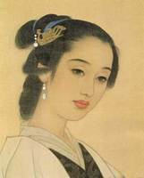
李清照，号易安居士。宋代
女词人，婉约词派代表。早期
生活优裕，与夫赵明诚共同致
力于书画金石的搜集整理。金兵
入据中原时，流寓南方，境遇孤苦。
所作词，前期多写其悠闲生活，
后期多悲叹身世，情调感伤，也流
露出对中原的怀念。

Slide 3

如梦令
李清照
常记溪亭日暮，
沉醉不知归路，
兴尽晚回舟，
误入藕花深处。
争渡，争渡，
惊起一滩鸥鹭。

Slide 4
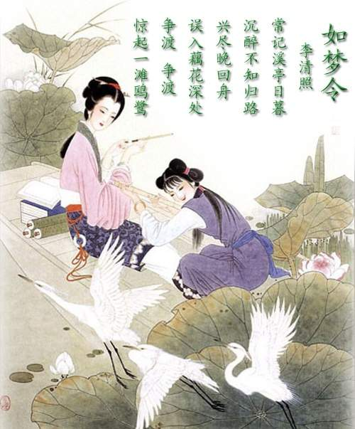

Slide 5
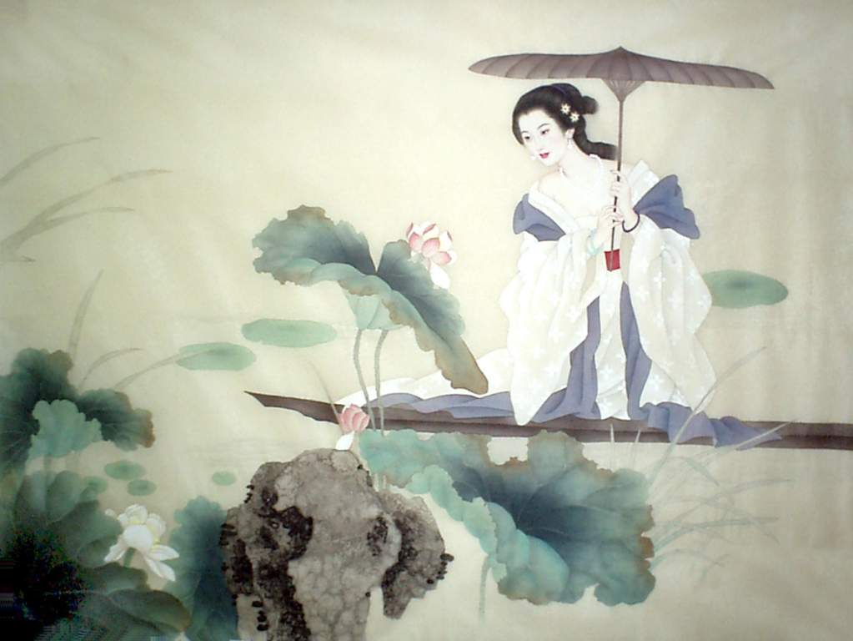
如梦令
李清照
常记溪亭日暮，
沉醉不知归路，
兴尽晚回舟，
误入藕花深处。
争渡，争渡，
惊起一滩鸥鹭。

